Slide 1







Slide 2

Chào các bạn, mình là Tilki. Mình đang trên đường đi tìm người bạn thân thất lạc. Hãy giúp mình vượt qua những khó khăn nhé!

Slide 3
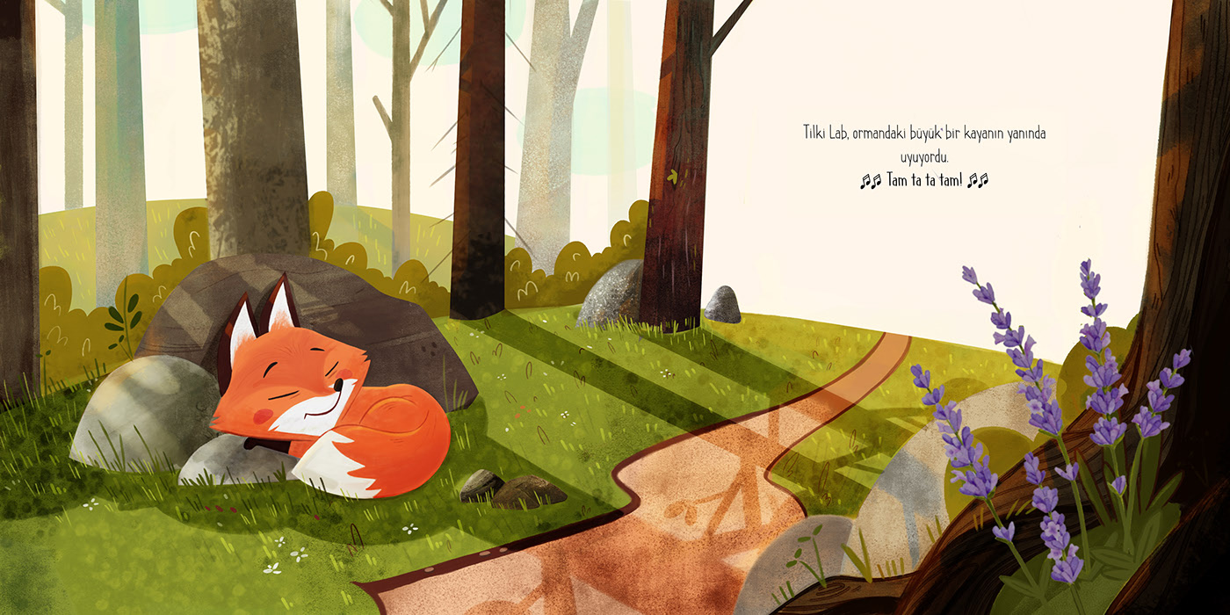

Đọc đúng, trôi chảy; đọc diễn cảm bài đọc.
2) Trình bày được nội dung, ý nghĩa của câu chuyện.

Slide 4
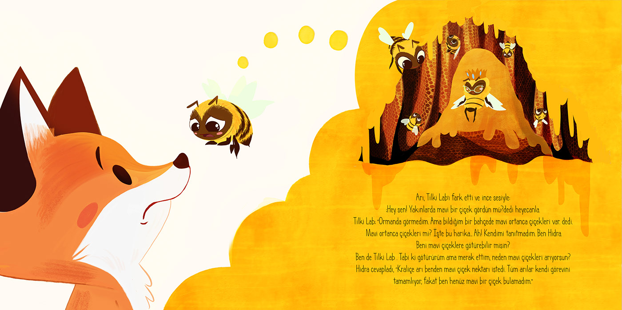
1. Luyện đọc
2. Tìm hiểu bài
3. Đọc diễn cảm

Slide 5
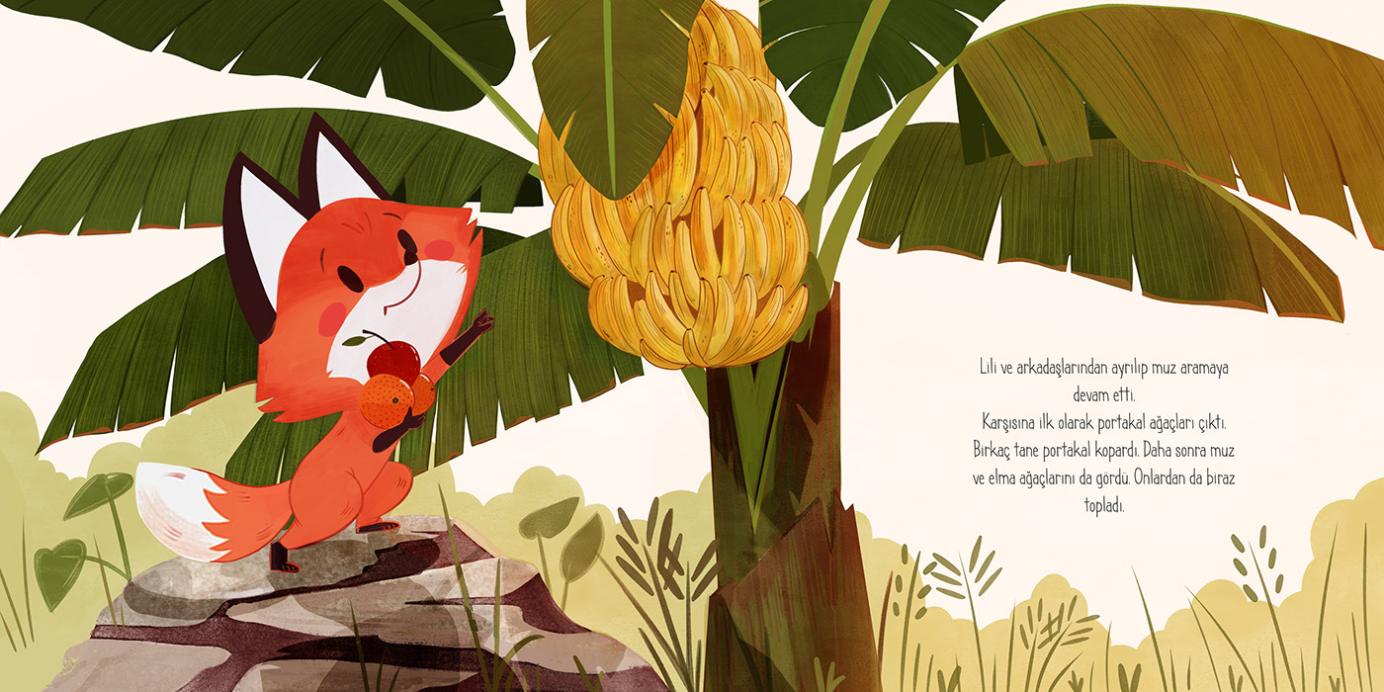
Luyện đọc
Hãy giúp tớ hái những quả chuối chín vàng để làm thức ăn dọc đường nhé!

Slide 6


TIÊU CHÍ ĐỌC và nhận xét
TIÊU CHÍ
Bình thường
Tốt
Rất tốt
Đọc đúng tiếng, đúng từ,
lưu loát, mạch lạc
Ngắt, nghỉ hơi đúng ở các dấu câu, cụm từ rõ nghĩa
Cường độ đọc, tốc độ đọc đạt yêu cầu

Slide 7

Chia đoạn
Đoạn 1: Từ đầu đến
“...hóm hỉnh và tươi vui.”
Đoạn 2: Tiếp theo đến
“......bên gà mái mẹ.”
Đoạn 3: Đoạn còn lại.

Slide 8



Tranh làng hồ
Từ những ngày còn ít tuổi, tôi đã thích những tranh lợn, gà, chuột, ếch, tranh cây dừa, tranh tố nữ của làng Hồ. Mỗi lần Tết đến, đứng trước những cái chiếu bày tranh làng Hồ giải trên các lề phố Hà Nội, lòng tôi thấm thía một nỗi biết ơn đối với những người nghệ sĩ tạo hình của nhân dân. Họ đã đem vào cuộc sống một cách nhìn thuần phác, càng ngắm càng thấy đậm đà, lành mạnh, hóm hỉnh và tươi vui.
Phải yêu mến cuộc đời trồng trọt, chăn nuôi lắm mới khắc được những tranh lợn ráy có những khoáy âm dương rất có duyên, mới vẽ được những đàn gà con tưng bừng như ca múa bên gà mái mẹ.

Slide 9

Tranh làng hồ
Kĩ thuật tranh làng Hồ đã đạt tới sự trang trí tinh tế: những bộ tranh tố nữ áo màu, quần hoa chanh nền đen lĩnh của một thứ màu đen rất Việt Nam. Màu đen không pha bằng thuốc mà luyện bằng bột than của những chất liệu gợi nhắc thiết tha đến đồng quê đất nước: chất rơm bếp, than của cói chiếu và than của lá tre mùa thu rụng lá. Cái màu trắng điệp cũng là một sự sáng tạo góp phần vào kho tàng màu sắc của dân tộc trong hội họa. Màu trắng ấy càng ngắm càng ưa nhìn; những hạt cát của điệp trắng nhấp nhánh muôn ngàn hạt phấn làm tăng thêm vẻ thâm thúy cho khuôn mặt, tăng thêm sống động cho dáng người trong tranh.
Theo Nguyễn Tuân

Slide 10


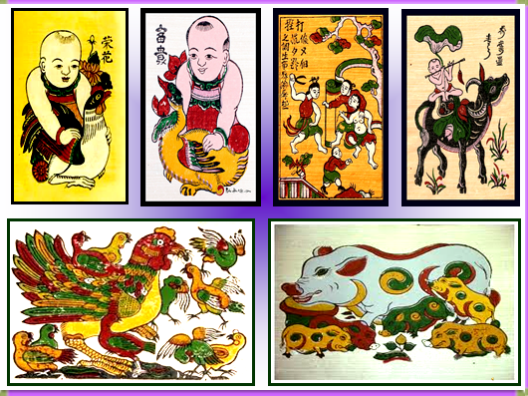
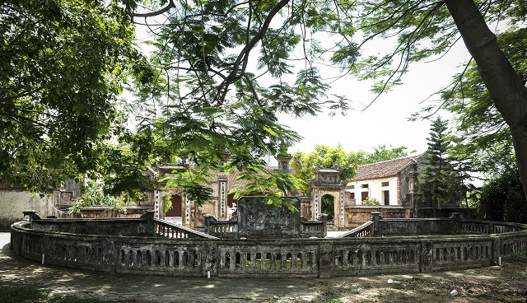
Chú
thích
Làng Đông Hồ thuộc huyện Thuận Thành, tỉnh Bắc Ninh.
Làng có nghề làm tranh từ lâu đời. Tranh làng Hồ in trên giấy dó được nhiều người ưa thích.

Slide 11

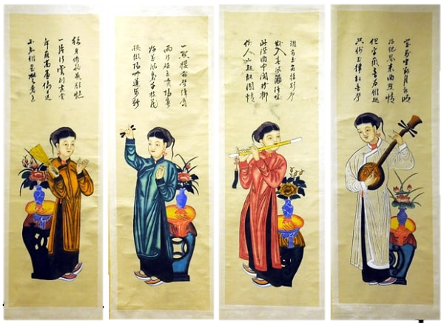
Chú
thích
Tranh vẽ người con gái đẹp.

Slide 12


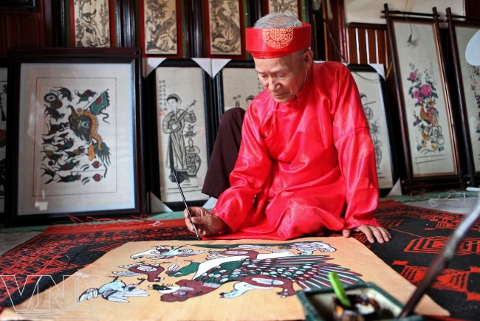
Chú
thích
Người chuyên vẽ tranh, tạc tượng,...
Chất phác, mộc mạc.

